Slide 1
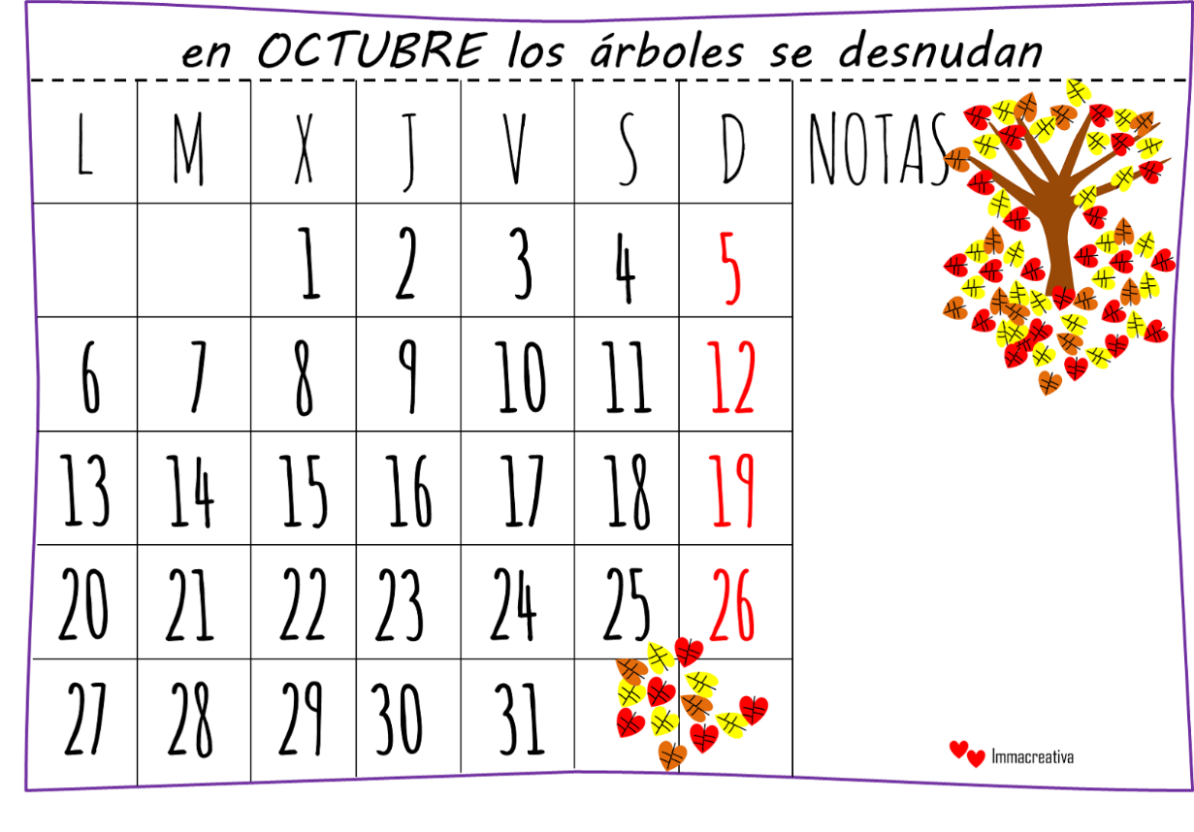
¿Qué día es hoy?
¿Qué fecha es hoy?
martes,
siete de octubre
mes = ?
día = ?
mes = month
día = day
hoy = ?
fecha = ?
hoy = today
fecha = date
Notes:
Pupils were introduced to this routine in the summer term of Y3 and in Y4 but may need reminding.
This will help remind them of the days of the week, keep working the numbers and help them remember some essential vocabulary e.g. day / month etc. This slide can be adapted obviously to fit the day of the week / month.

Slide 2
Notes:
Starter activity to consolidate understanding of times. Pupils try to fill in the hand-out with the missing words from each clock time. Pace is quite slow.

Slide 3
¿Qué hora es?
¿Qué hora es?
1 | Son las _______ y veinticinco.
2 | Son las _______ menos cinco.
3 | Es la una menos _______.
4 | ___ la una ______ cuarto.
5 | Es la una y _________.
6 | Es la una y _________.
7 | Son las ________ menos veinte.
8 | Son las cinco menos ______.
9 | _____ las _______ en punto.
1 | Son las _______ y veinticinco.
2 | Son las _______ menos cinco.
3 | Es la una menos _______.
4 | ___ la una ______ cuarto.
5 | Es la una y _________.
6 | Es la una y _________.
7 | Son las ________ menos veinte.
8 | Son las cinco menos ______.
9 | _____ las _______ en punto.
Notes:
To photocopy A5 size.

Slide 4
¿Qué hora es?
once
1 | Son las _______ y veinticinco.
2 | Son las _______ menos cinco.
3 | Es la una menos _______.
4 | ___ la una _______ cuarto.
5 | Es la una y _________.
6 | Es la una y _________.
7 | Son las ________ menos veinte.
8 | Son las cinco menos ______.
9 | _____ las _______ en punto.
doce
veinte
Es
menos
cuarto
media
cinco
diez
Son
seis
Notes:
Answers for checking

Slide 5
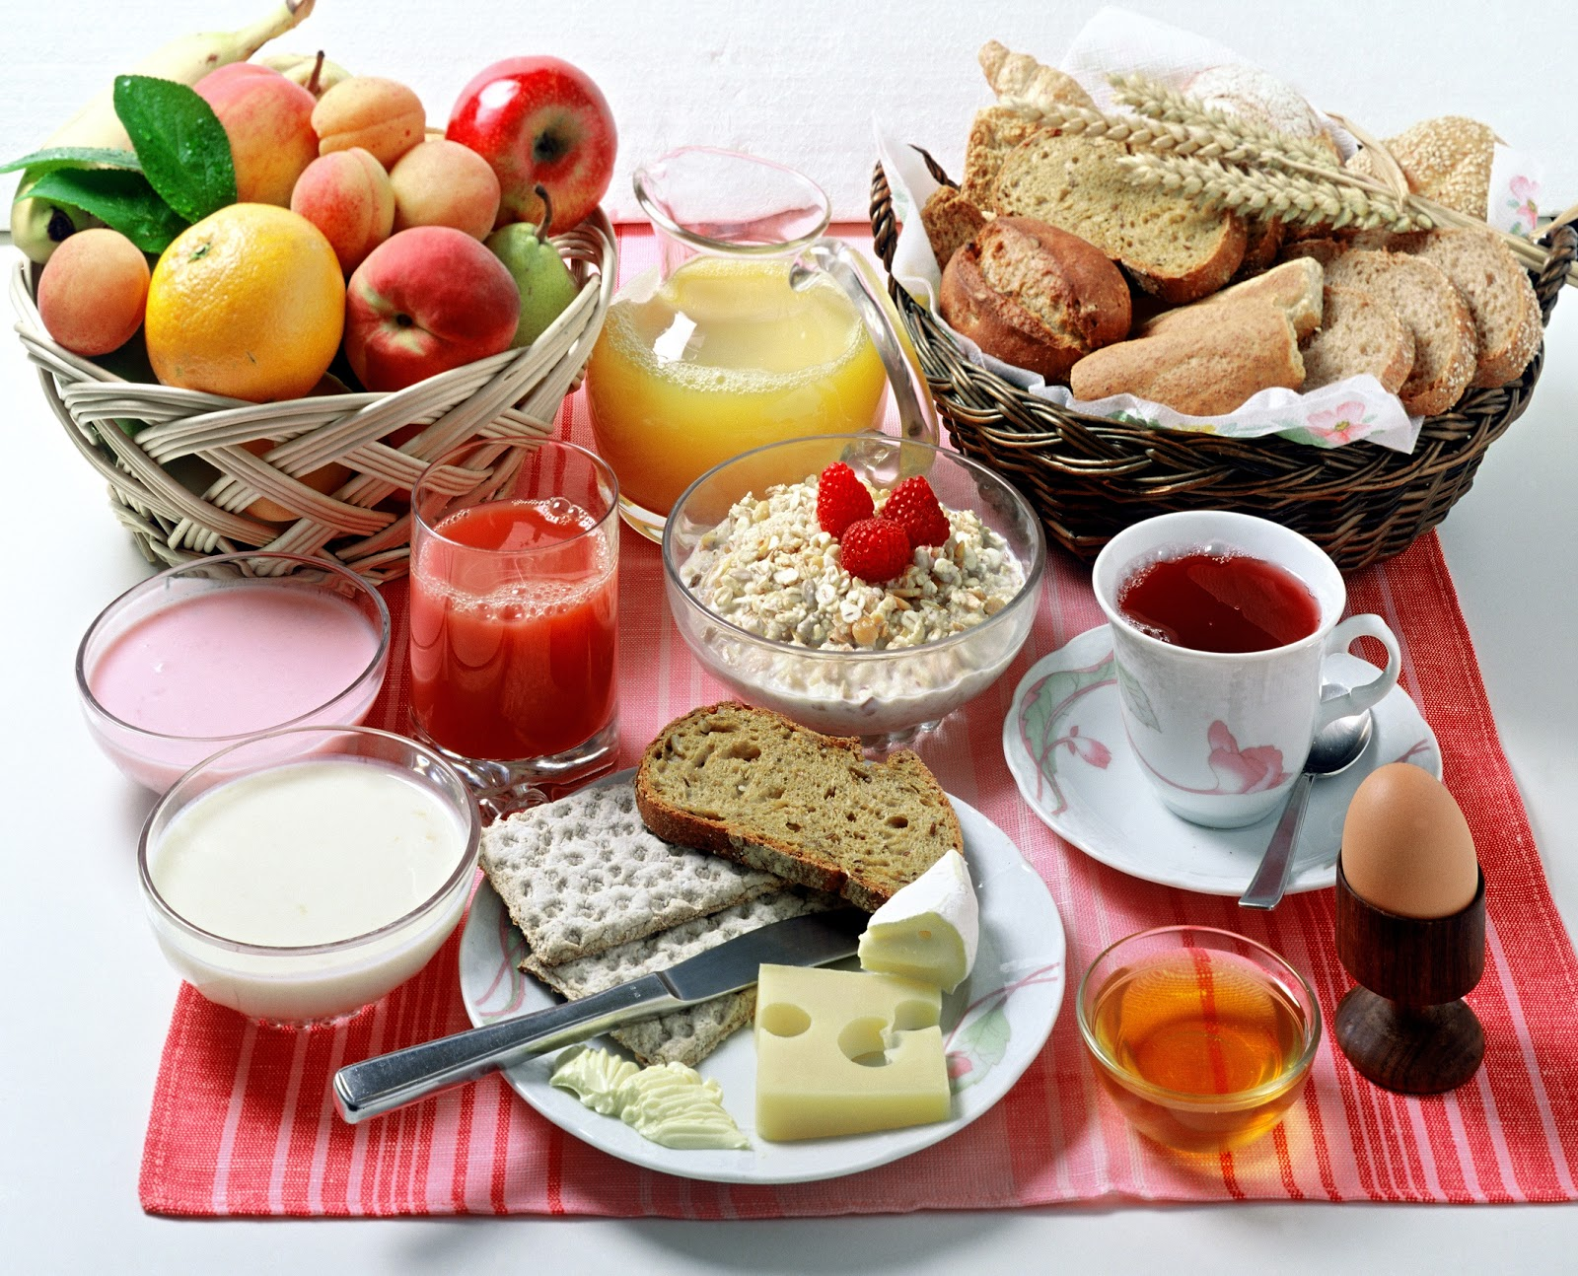
¿A que hora desayunas?
el desayuno
Notes:
¿Qué desayunas? (What do you have for breakfast?)
Desayuno (I have for breakfast)...
un yogur (a yoghurt), cereales (los) (cereals), pan (el) (bread), una tostada (a piece of toast), fruta (la) (fruit), mantequilla (la) (butter), mermelada (la) (jam), leche (la) (milk), té (el) (tea), café (el) (coffee), chocolate caliente (el) (hot chocolate), zumo de naranja (el) (orange juice)
¿A qué hora desayunas? (What time do you have breakfast?)

Slide 6
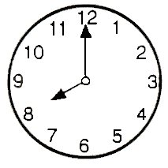
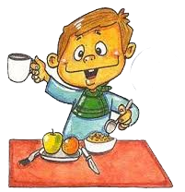
Desayuno a las ocho.

Slide 7
¿Qué desayunas?
el desayuno
Notes:
¿Qué desayunas? (What do you have for breakfast?)
Desayuno (I have for breakfast)...
un yogur (a yoghurt), cereales (los) (cereals), pan (el) (bread), una tostada (a piece of toast), fruta (la) (fruit), mantequilla (la) (butter), mermelada (la) (jam), leche (la) (milk), té (el) (tea), café (el) (coffee), chocolate caliente (el) (hot chocolate), zumo de naranja (el) (orange juice)
¿A qué hora desayunas? (What time do you have breakfast?)

Slide 8
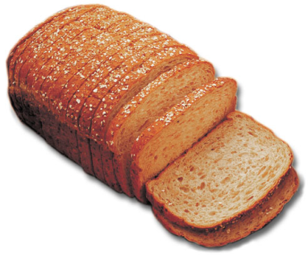
¿Qué desayunas?
Desayuno pan.

Slide 9
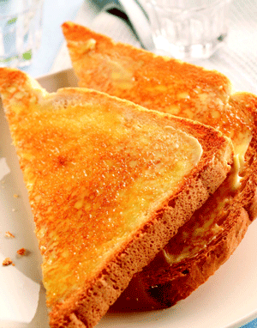
¿Qué desayunas?
Desayuno tostadas.

Slide 10
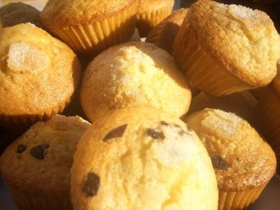
¿Qué desayunas?
Desayuno magdalenas.

Slide 11
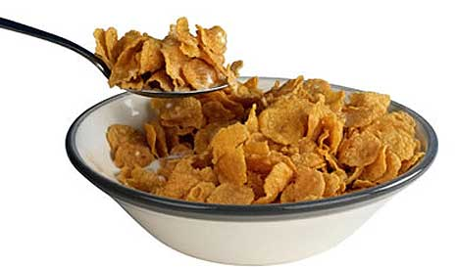
¿Qué desayunas?
Desayuno cereales.

Slide 12
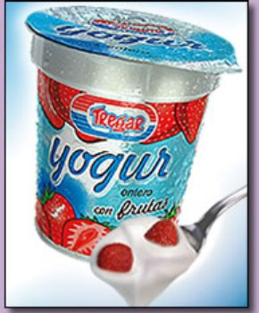
¿Qué desayunas?
Desayuno un yogur.

Slide 13
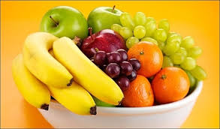
¿Qué desayunas?
Desayuno una fruta.
Notes:
Ask pupils to name any fruit they know – they should remember un plátano una manzana una naranja fresas naranjas ciruelas

Slide 14
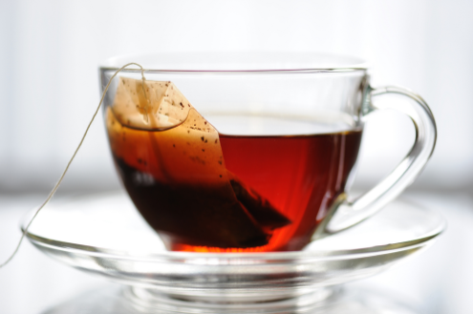
¿Qué desayunas?
Desayuno té.

Slide 15
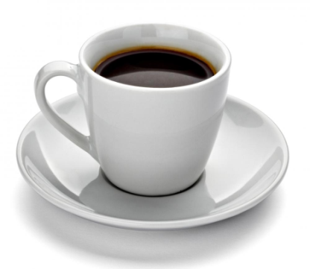
¿Qué desayunas?
Desayuno café.

Slide 16
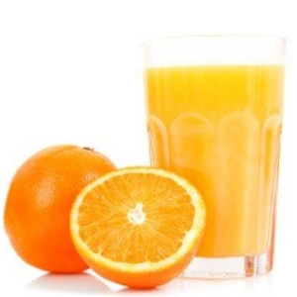
¿Qué desayunas?
Desayuno zumo de naranja.

Slide 17
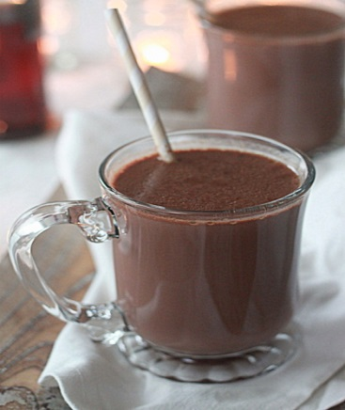
¿Qué desayunas?
Desayuno chocolate caliente.

Slide 18
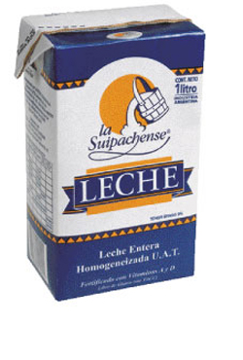
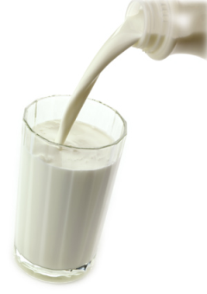
¿Qué desayunas?
Desayuno leche.

Slide 19
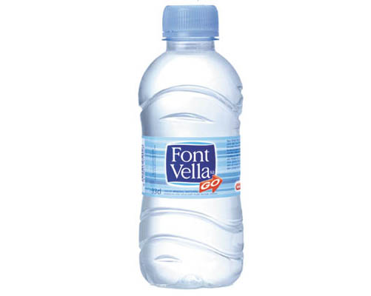
¿Qué desayunas?
Desayuno agua.

Slide 20
A | B | C
D | E | F
G | H | I
Notes:
Slide to practise recall – See earlier powerpoints for more detailed instructions about how to use this slide for progressive recall activities.

Slide 21
Notes:
Recall work.

Slide 22
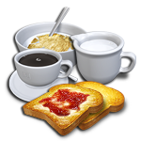
Read the text and answer the questions in English.
¡Hola!
Me llamo Isabel. Tengo catorce años. Los días del colegio desayuno a las siete. Normalmente desayuno cereales y té. Los sábados y los domingos desayuno a las nueve o a las diez. Desayuno tostadas o magdalenas. ¡Qué rico!
How old is Isabel?
What time does she have breakfast during the week?
What does she have?
When does she have something different?
What does she have?
What time does she eat breakfast at the weekend?
14
7 o’clock
Cereal and tea
Saturdays and Sundays
Toast or cakes
9 or 10 o’clock

